Slide 1
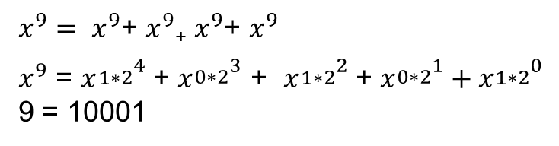
数值的整数次方（倍数相乘法）

